Slide 1
التسويق العملياتي

Slide 2
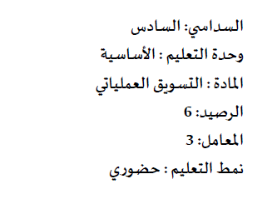

Slide 6
طريقة التقييم:
تقيم مستمر + امتحان نهائي ويقاس معدل المادة بالوزن الترجيحي للدروس) 60 %( والأعمال الموجهة ) 40 )%

Slide 7
طريقة التقييم
التقييم بالنسبة المئوية | العلامة |  | الوزن النسبي للتقييم
امتحان | 20/20 |  | وزن المحاضرة | 60 % | 60 %
امتحان جزئي | 8 | 20/20 | وزن الأعمال الموجهة والتطبيقية | 40 % | 15%
أعمال موجهة
أعمال تطبيقية | - |  |  |  | -
المشروع الفردي | -
الأعمال الجماعية (ضمن فريق) | - |  |  |  | -
خرجات ميدانية | - |  |  |  | -
المواظبة (الحضور / الغياب ) | 4 |  |  |  | 5 %
عناصر أخرى ( المشاركة ) | 8 |  |  |  | %15

Slide 8
